Slide 1
4.嵌入式C语言类题目分析
4.1.00 嵌入式C语言类知识点汇总
4.2.00 历年嵌入式C语言类真题分析
4.2.01 2017年第8届国赛嵌入式C语言类真题
4.2.02 2021年第12届省赛第1场嵌入式C语言类真题

Slide 2
3.1.00 模电类知识点汇总

Slide 3
4.2.01 2017年第8届国赛嵌入式C语言类真题

Slide 4
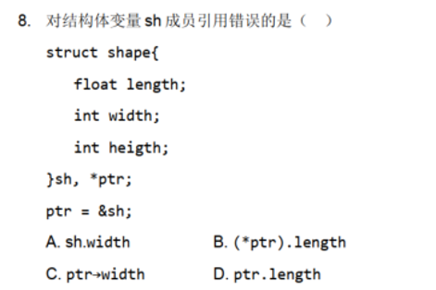
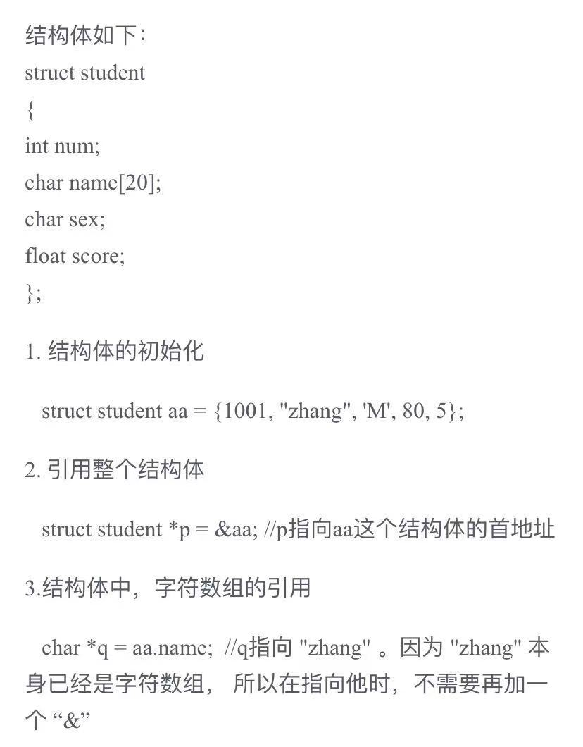
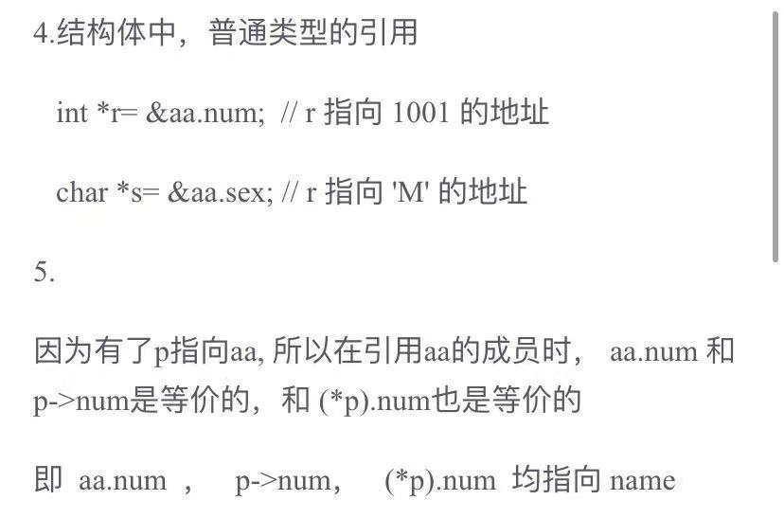
D
int a,*p
xxxx
int
*p
a
xxxx
p
float
int
sh,*ptr
int

Slide 5
4.2.02 2021年第12届省赛第1场嵌入式C语言类真题

Slide 6
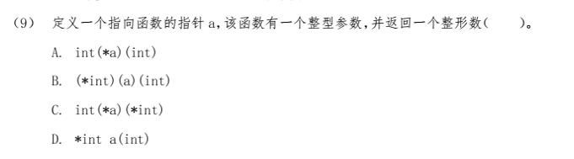
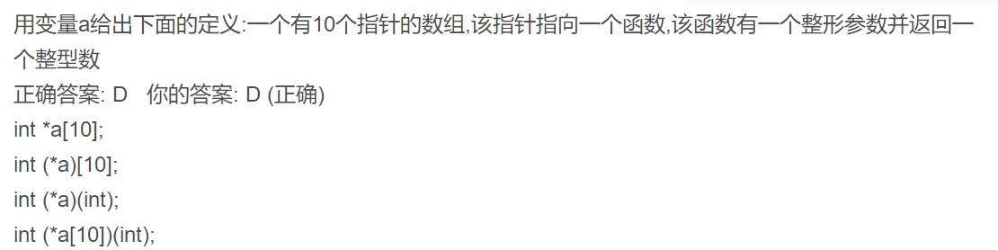
A

Slide 7
谢谢

